Slide 1
Coopération Abomey – Saint-Hubert

Slide 2
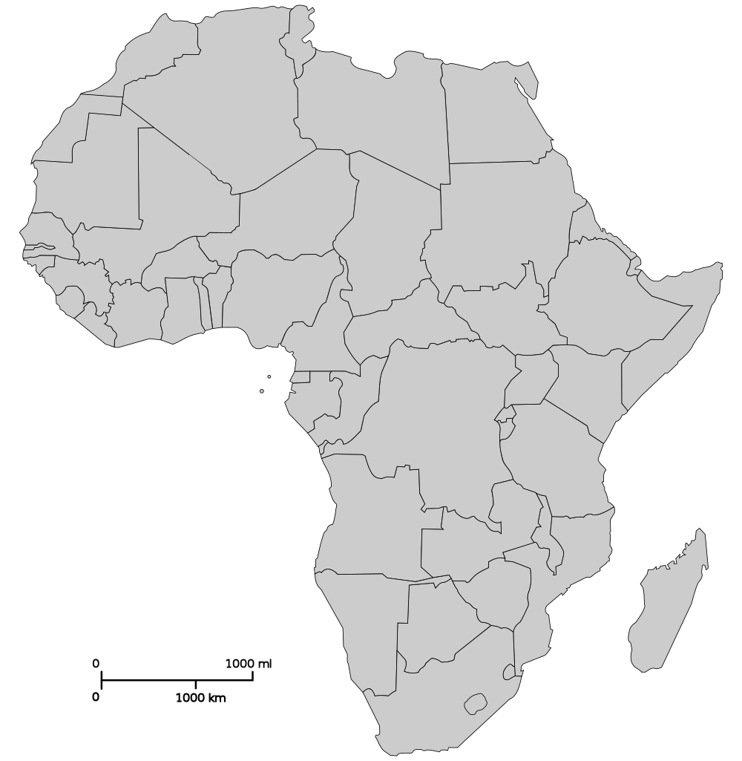
BENIN
Cette photo par Auteur inconnu est soumis à la licence CC BY-SA

Slide 3
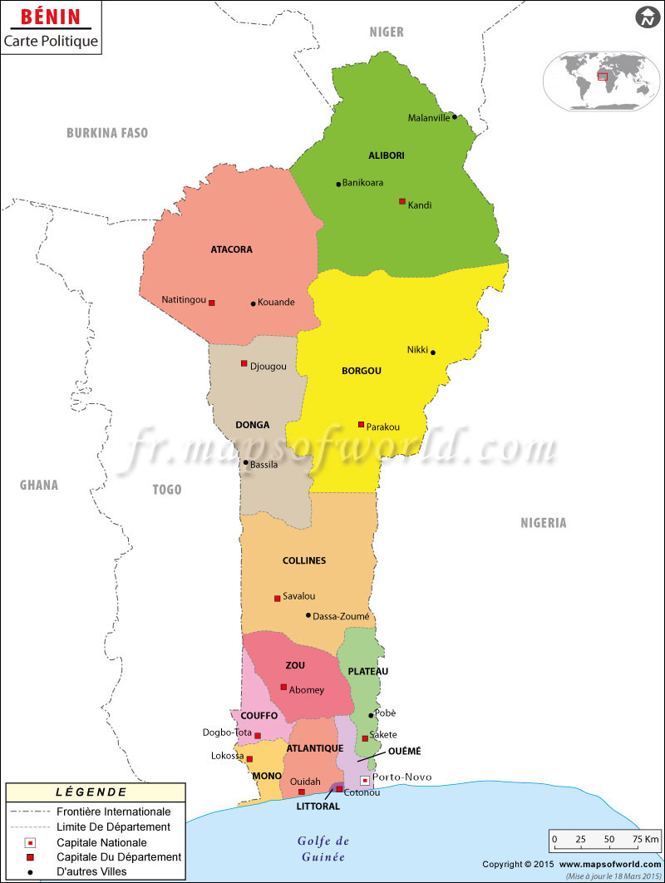
ABOMEY

Slide 4
Présentation
Bénin
Belgique
Abomey
Saint-Hubert
Superficie
114 763 km²
30 688 km²
142 km²
111,16 km²
Population
12 864 634
11 476 279
92 266
5 600
Abomey
Chef lieu de la préfecture du département du Zou
7 arrondissements
Capitale historique de l’ancien Dahomey
Palais royaux inscrits au patrimoine de l’humanité par l’UNESCO
Zone de forêt et de savane
Haut lieu touristique du Bénin
Population à faible croissance démographique
Berceau du vaudou

Slide 5
Projet WBI
Projet de construction d’un module de 4 classes + bibliothèque + salle de lecture dans
l’école primaire de l’arrondissement de Djègbé

Slide 6
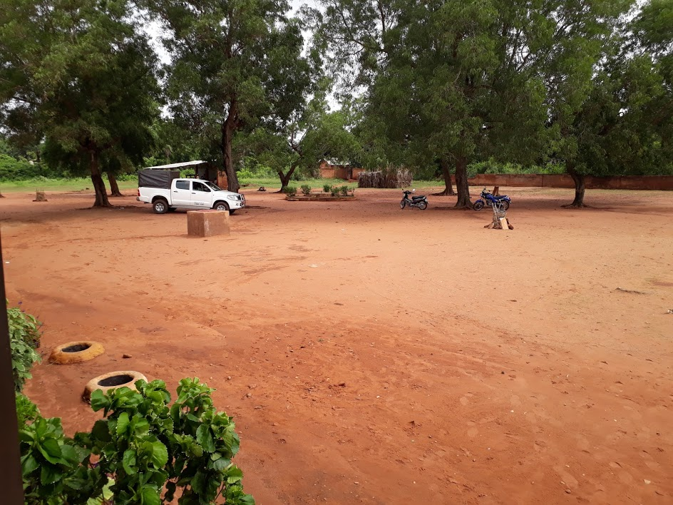
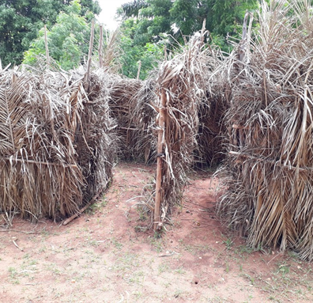
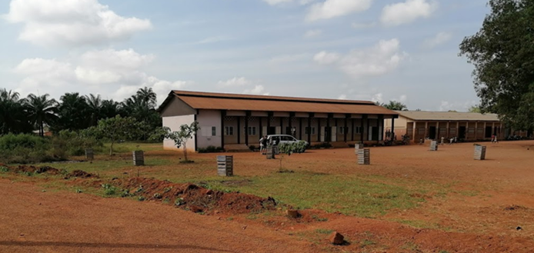
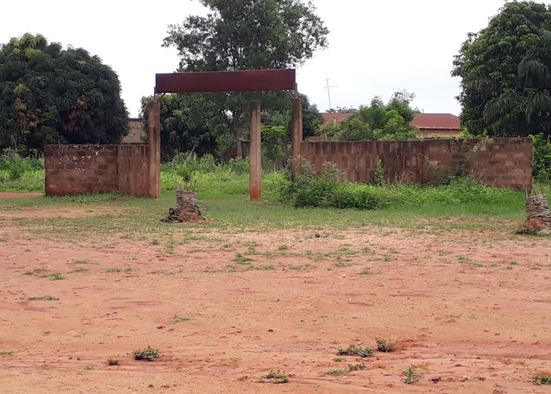
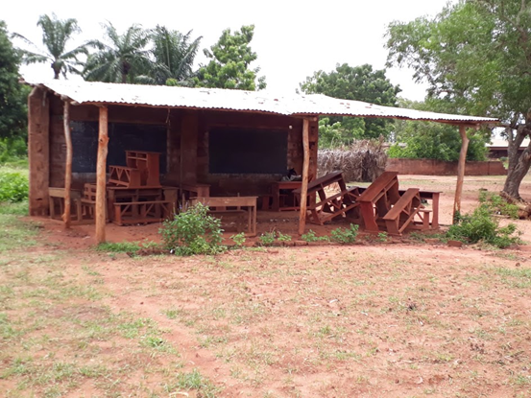
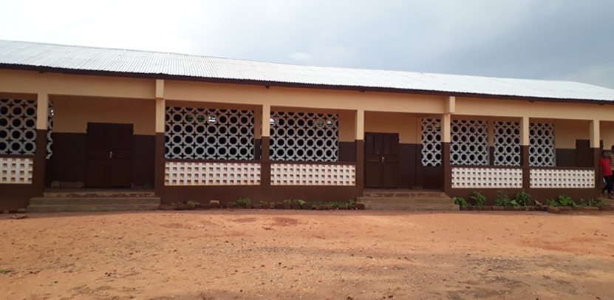
Apport du projet
Le site avant construction
Le site après construction

Slide 7
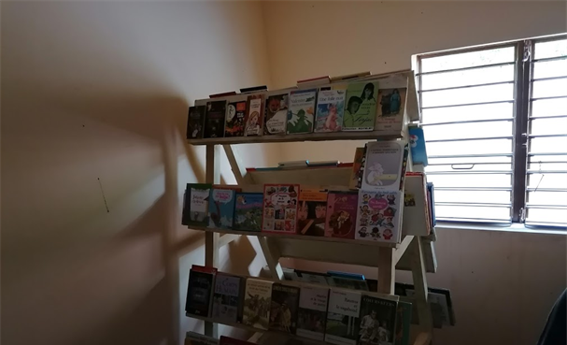
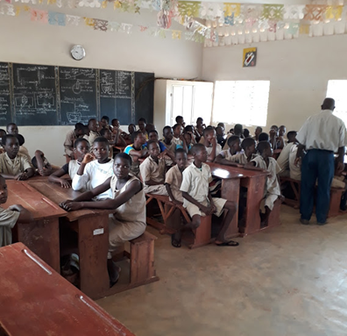
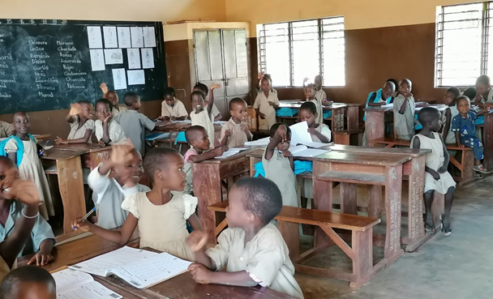
Apport du projet
Les classes avant
Les classes après

Slide 8
Apport du projet
Augmentation du nombre de classes > diminution de la surpopulation dans les classes
Amélioration des conditions de travail
Amélioration des conditions sanitaires
Sensibilisation des populations à l’importance de l’apprentissage
Augmentation du nombre d’élèves

Slide 9
Projets UVCW
OBJECTIFS
Amélioration et modernisation des services d’état-civil, de gestion foncière, de GRH
Sécurisation des systèmes
Mobilisation et renforcement des ressources financières

Slide 10
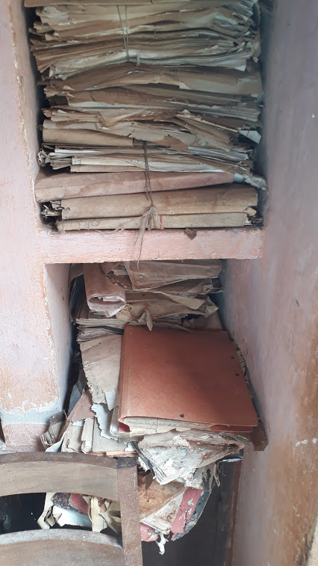
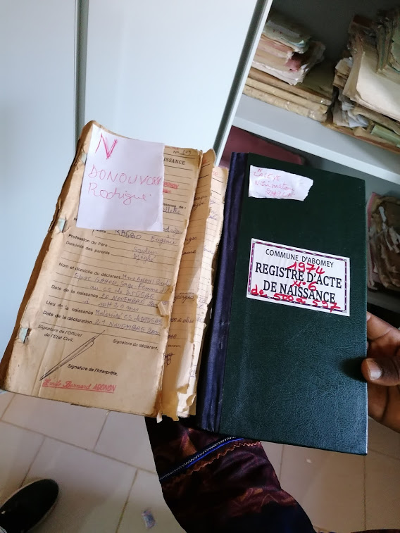
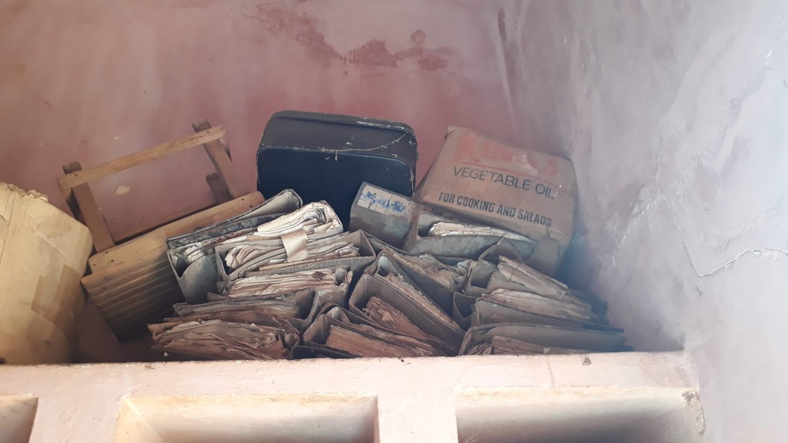
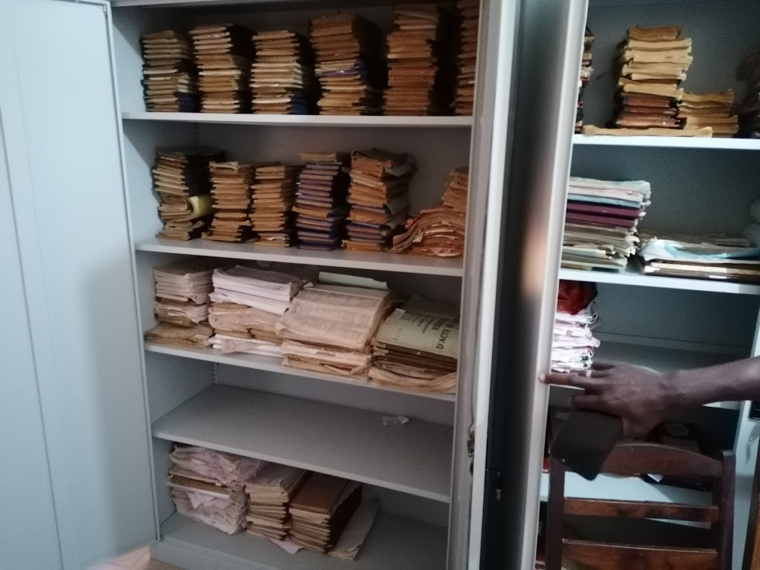
Apport du programme
Archivage avant
Archivage maintenant

Slide 11
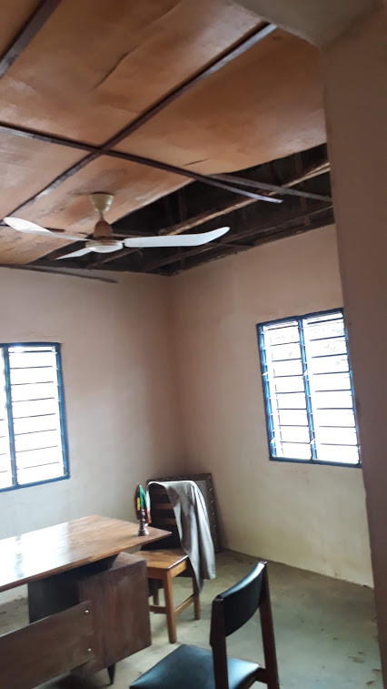
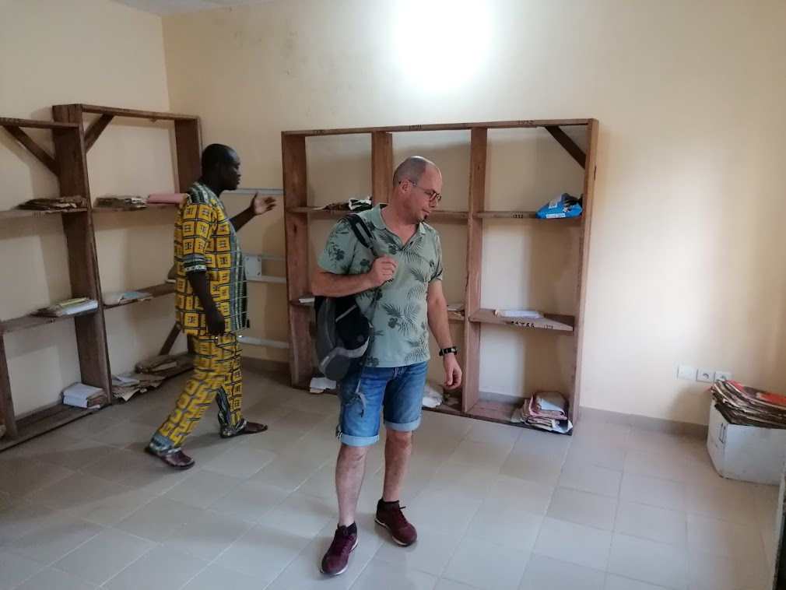
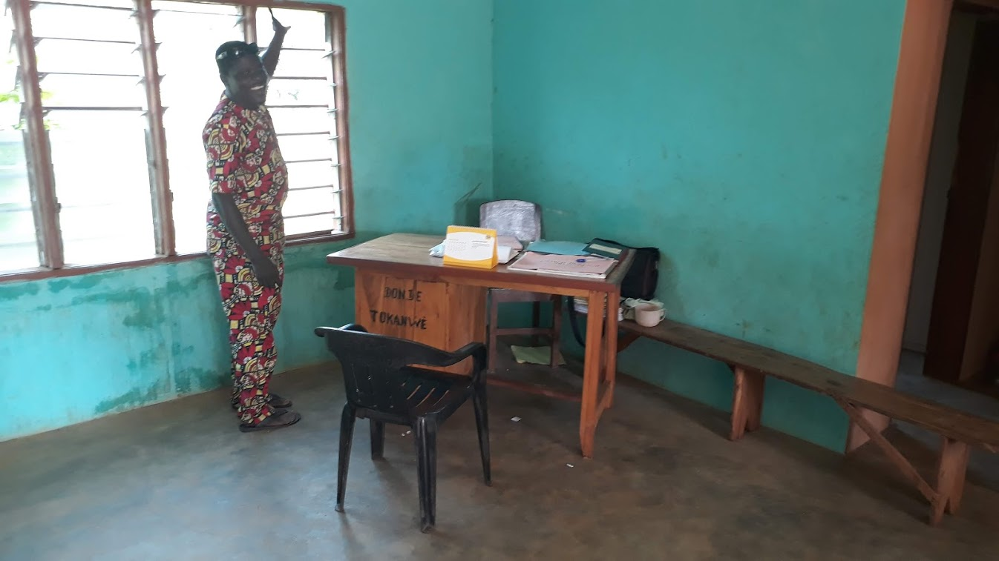
Apport du programme
Centres secondaires avant
Centres secondaires maintenant

Slide 12
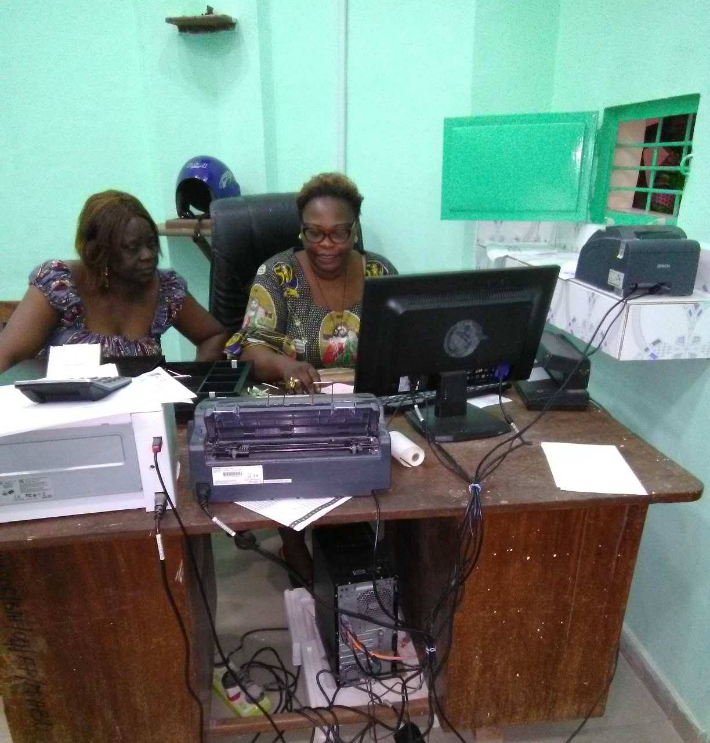
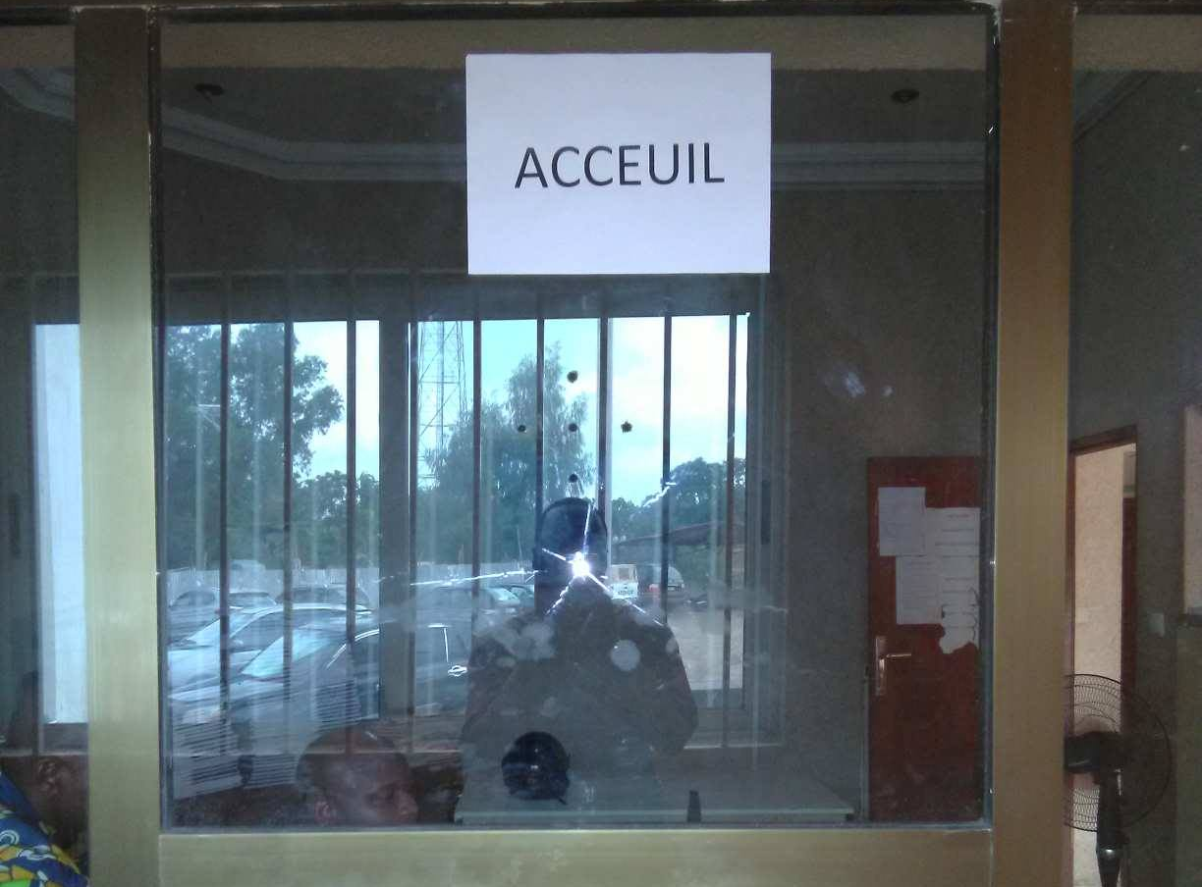
Apport du programme
Création d’un guichet unique

Slide 13
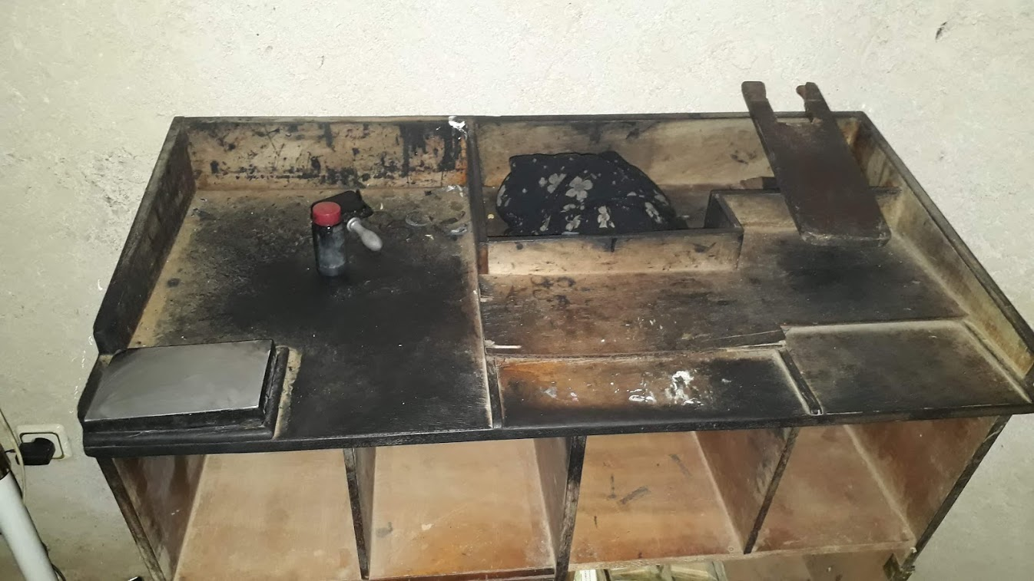
Apport du programme
Informatisation des services

Slide 14
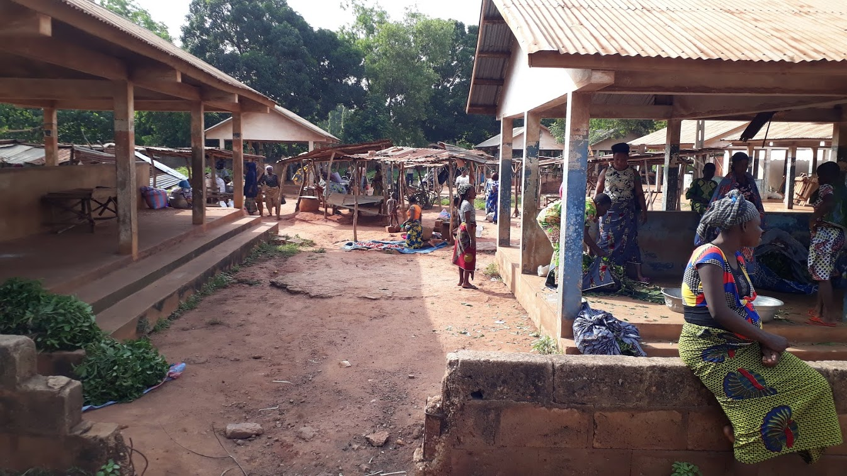
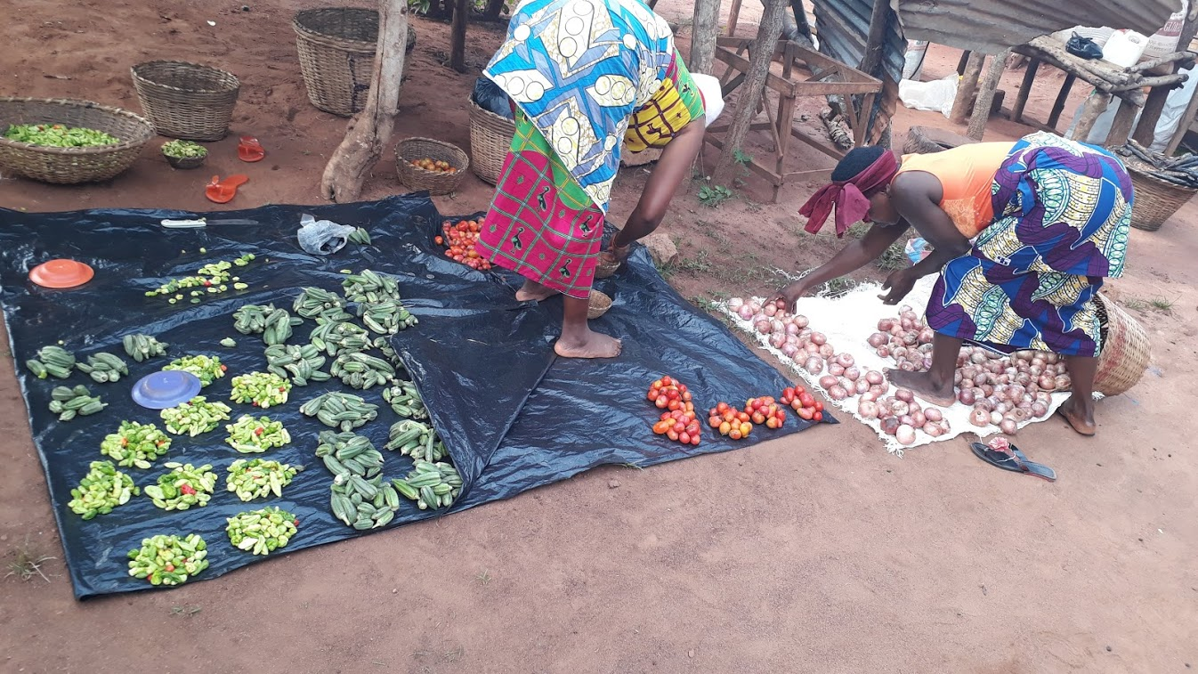
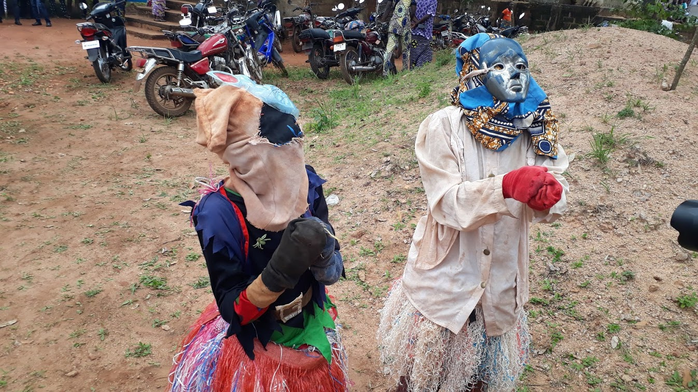
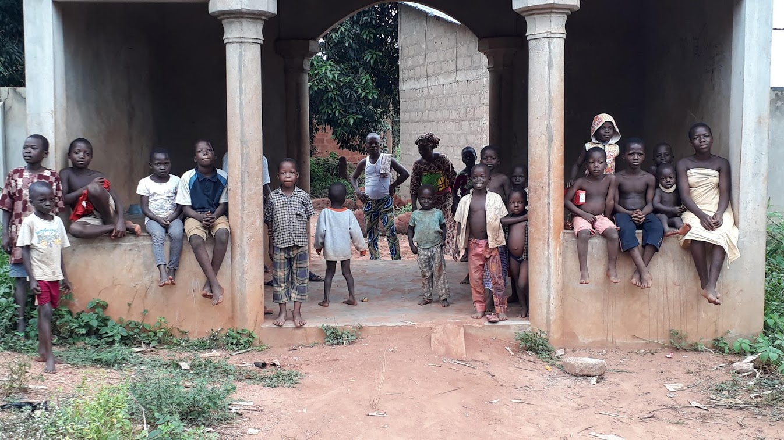
Abomey, en quelques images…

Slide 15
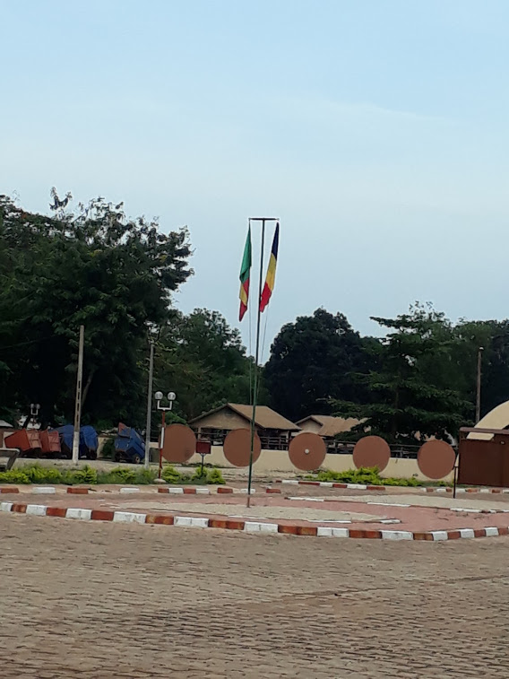
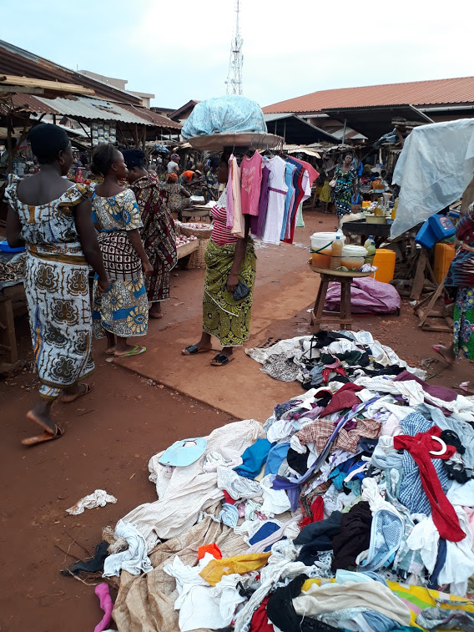
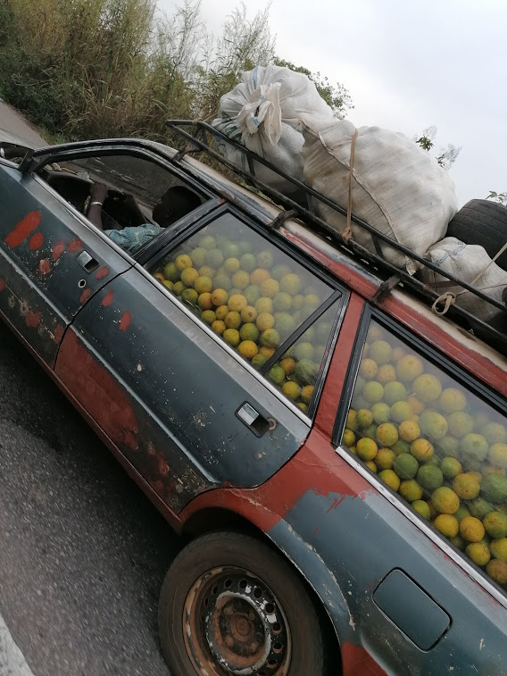
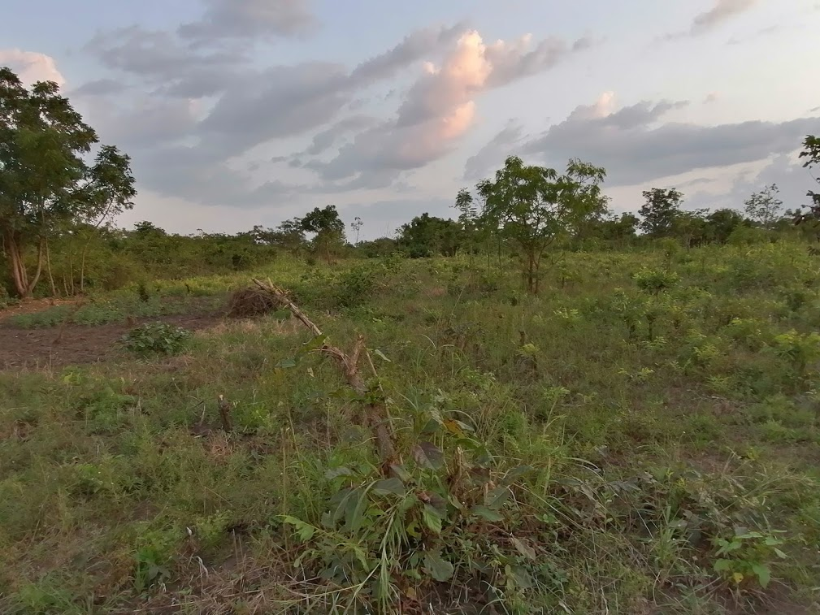
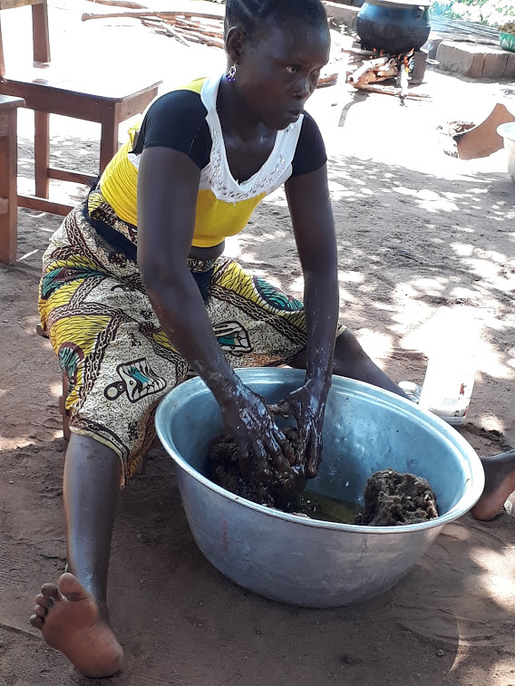
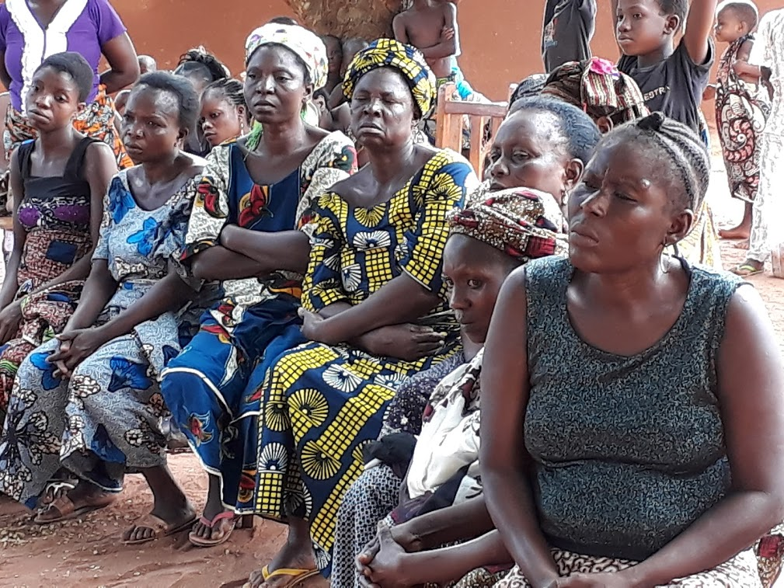
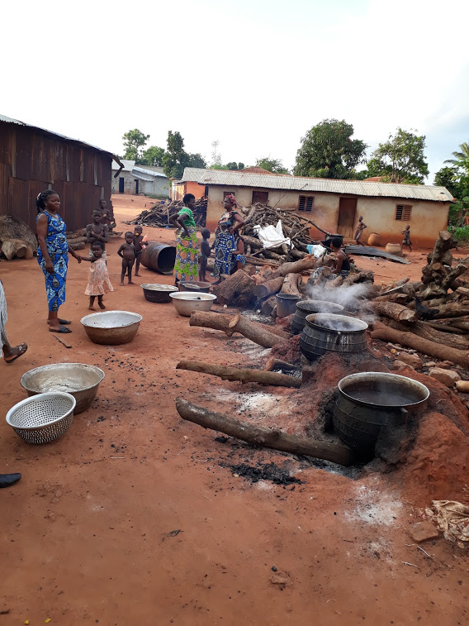
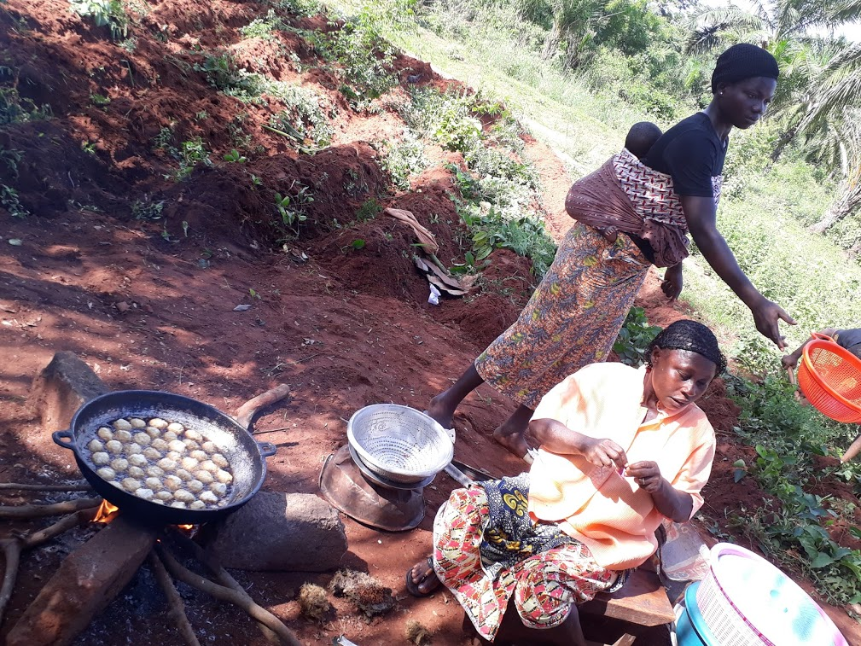
Abomey, en quelques images…

